Slide 1
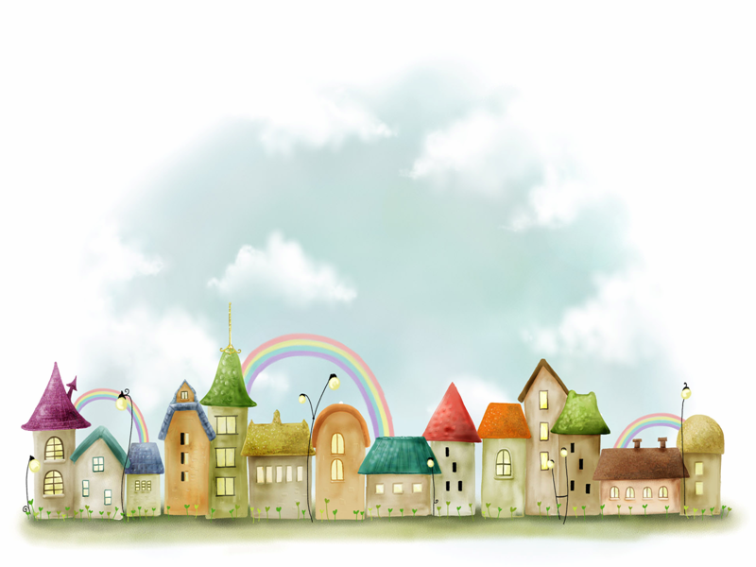



UBND PHƯỜNG VIỆT HƯNG
TRƯỜNG MẦM NON ÁNH SAO
Lĩnh vực: Phát Triển Nhận thức
Đề tài: Gộp tách, so sánh nhóm đồ vật có số lượng
trong phạm vi 7 bằng các cách khác nhau
Lớp: MGL
Thời gian: 30 – 35 phút

Slide 2
Chương trình
Nhà toán học thông thái

Slide 3

Phần 1: Khởi động
Phần 2: Tài năng của bé
Phần 3: Về đích

Slide 4
Phần 1:Khởi động

Slide 5
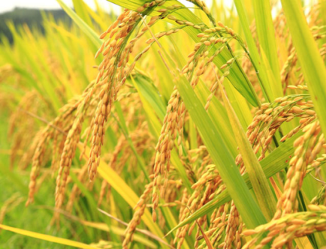
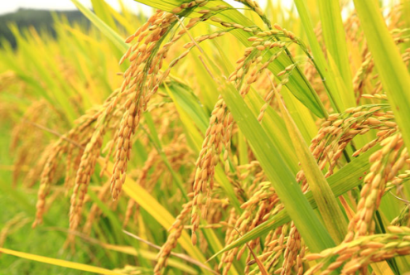
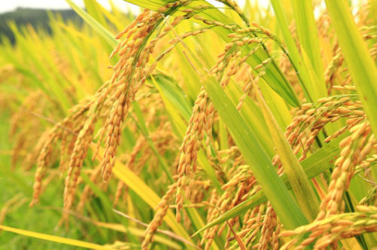

6
7

Slide 6
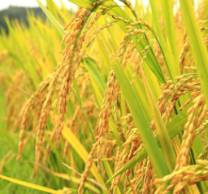





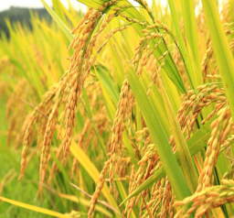
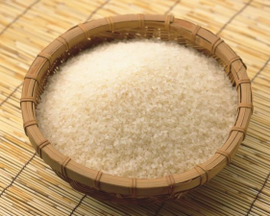

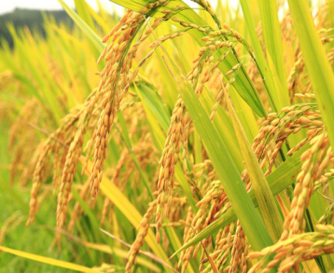

7
6
7
7
=
=

Slide 7
Phần II: Tài Năng của bé

Slide 8

ngọc trai

Slide 9
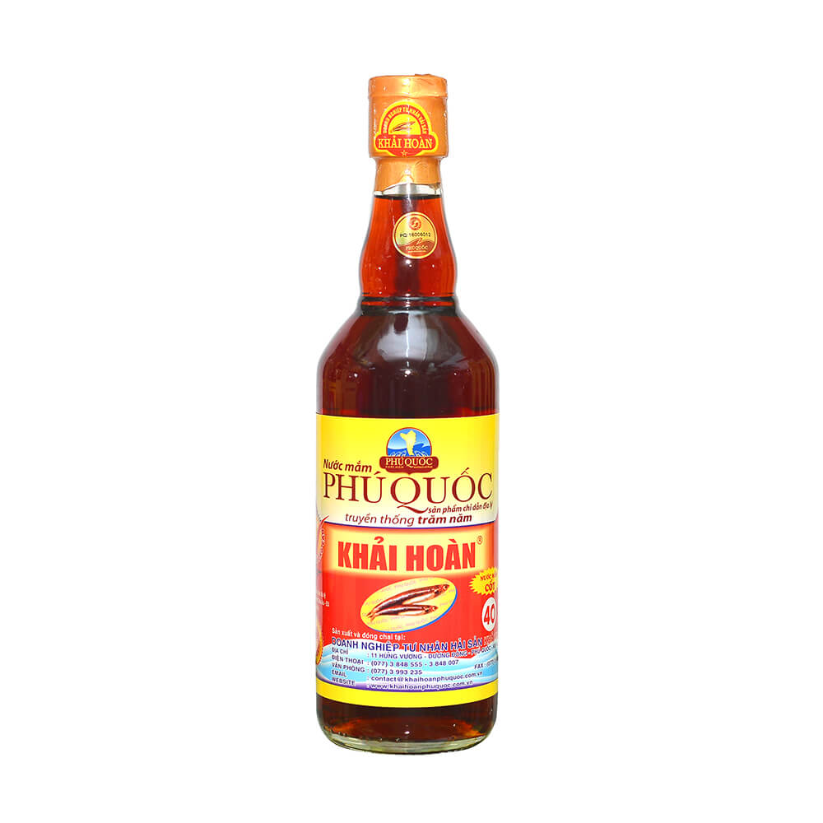
nước mắm

Slide 10
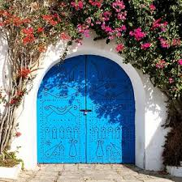
Cánh cửa bí mật

Slide 11
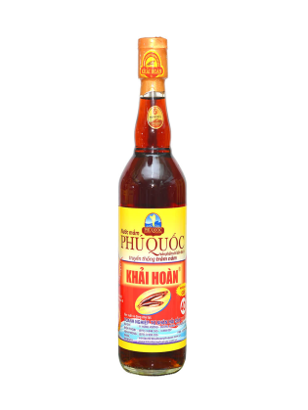
6
1
<
7

Slide 12
5
2
<
7

Slide 13
3
4
<
7

Slide 14

1
6
2
5
3
4

Slide 15

MỞ RỘNG CHO BÉ

Slide 16

1
4
2

Slide 17
2
2
3

Slide 18
Phần III: Về đích

Slide 19
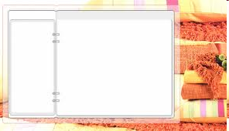


Tách nhanh
gộp đúng
Trò
chơi

Slide 20
Nhà toán học
thông minh
Trò
chơi

Slide 21
XIN CHÂN THÀNH CẢM ƠN

